Slide 1
Vorstellung der
ERGEBNISSE
des Projektes der
Stiftung HAUS DER ACTION 365
zu Gunsten der Cooperativa Hoja Blanca
Hoja Blanca, Cuilco, Huehuetenango
Guatemala

Slide 2
Die integrale landwirtschaftliche Cooperativa Hoja Blanca ist eine Organisation von Kaffeeproduzent*innen. Um die Produktion zu steigern und damit die Lebensbedingungen zu verbessern, ist die umfassende Zusammenarbeit – integrale Kooperation! – eine ideale Organisationsform. Wir nutzen alle Ressourcen effizienter, können höhere Preise aushandeln, tauschen Wissen und Erfahrungen aus. Wir bieten unseren Mitgliedern
1.) eine transparente Verwaltung;
2.) Unterstützung bei der Finanzierung;
3.) Technische Hilfe;
4.) Soziale Dienste.
Im Moment zählt die Cooperativa Hoja Blanca 121 Mitglieder aus 9 Gemeinden im Bezirk Cuilco, Departement Huehuetenango, Guatemala.

Slide 3
Das Gesundheitszentrum Neue Hoffnung wurde 1969 in Zusammenarbeit mit der Cooperativa Agrícola Integral Hoja Blanca R.L. gegründet. Damit nahmen wir das Bedürfnis der Bevölkerung nach einem Zentrum zur medizinischen Grundversorgung ernst. Dazu gehören
allgemeine Beratung (Ernährung, Hygiene etc.),
Schwangerschaftsberatung, Geburtshilfe sowie Kontrollen nach der Geburt,
Versorgung bei Krankheit,
Wundbehandlung sowie einfache Operationen.
Die Neue Hoffnung erspart den Patient*innen eine längere und für manche zu teure Reise zu den z. T. weit entfernenten Kliniken im Distrikt Cuilco, der Kleinstadt la Democracia, oder der Departementshauptstadt Huehuetenango.

Slide 4
Im Jahr 1982 wurde der Betrieb professionalisiert, als wir einen Krankenpfleger anstellen konnten,
welcher von Montag bis Freitag Patient*innen empfing.
Von 1998 bis 2014 erhielten wir eine Subvention durch das Gesundheitsministerium. Seither sind wir auf Sponsorengelder angewiesen. Diese erhielten wir in den letzten Jahren
von Kunden der Fedecocagua durch die Ulrich Gurtner Kappeler Stiftung. Vielen Dank Ihnen!
Dies sind derzeit die Dienstleistungen der Klinik Neue Hoffnung
Mutter/Kind-Betreuung
Schwangeren-Beratung
Wachstumskontrolle
Krankenpflege
Kleine Operationen, Wundversorgung
Gesundheits/Ernährungsberatung
Apotheke

Slide 5
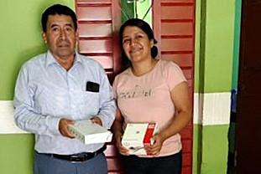
2023/4 unterstützte die Stiftung HAUS DER ACTION 365 über
die Ulrich Gurtner Kappeler – Stiftung der Fedecocagua unsere Klinik Neue Hoffnung.
Die Spende wurde zur teilweisen Bezahlung der monatlichen Gehälter
eines professionellen Krankenpflegers sowie einer Sozialarbeiterin verwendet.
Gemeinsam gewährleisten sie eine professionelle Pflege
sowie die Gesundheitsvorsorge der Mitglieder der Cooperativa Hoja Blanca und ihrer Familien.
Aus eigenen Mitteln übernahm die Cooperativa ihrerseits 20% der Kosten.
In dieser Präsentation möchten wir Ihnen nun diese und andere Aktivitäten vorstellen.

Slide 6
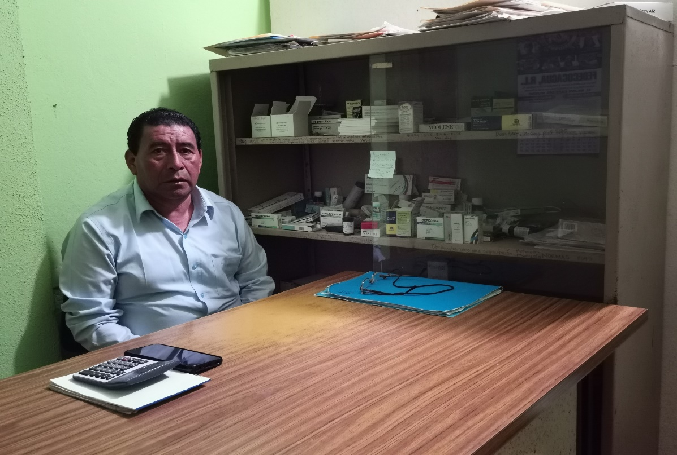
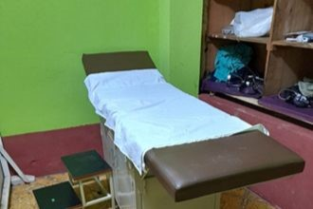
2022 haben wir eine Spende von einem norwegischen Kunden der Fedecocagua erhalten.
Sie erlaubt uns, das Mobiliar zu erneuern
und ein Labor für Blutuntersuchungen einzurichten.
Bei der Ausführung des Projektes begleitet uns die Stiftung Ulrich Gurtner Kappeler.
Das Projekt von PALS / Bakr Hansen ergänzt perfekt jenes der Stiftung HAUS DER ACTION 365 .

Slide 7
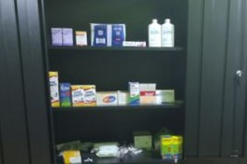
Die Neuerungen in der Klinik Neue Hoffnung sorgen nicht nur für mehr Komfort.
Wir beabsichtigen auch, die Pflege durch neue Dienstleistungen qualitativ zu verbessern.
Bis Ende 2024 soll ein Labor für Blutanalyse eingerichtet werden.
Im Moment treffen wir die notwendigen baulichen Massnahmen,
um das Labor in einem eigenen Raum installieren zu können.

Slide 8
Ausserdem
fördern wir...

Slide 9
In dieser Präsentation werden Sie sehen, wie wichtig
für die der Fedecocagua angeschlossenen Cooperativas Projekte sind,
welche sozusagen die anderswo selbstverständlichen Leistungen des Staates ersetzen.
In unserem Dorf Hoja Blanca sind wir mit der Kirche El Lirio de los Valles alliiert. Sie verfügt über eine Wasseraufbereitungsanlage Aguas Vivas Para el Mundo und
hat mit Kindern, Jugendlichen und Erwachsenen an Gesprächen über
Händewaschen und allgemeine Hygienemassnahmen mitgearbeitet.
Dabei boten wir gemeinsame Essen sowie Freizeitspiele und andere Aktivitäten an.

Slide 10
Diese Bilder illustrieren die Weiterführung des Computerprojekts der Sekundarschule im Weiler Campamento Bajo. Es wurde 2022 durch einen norwegischen Kunden der Fedecocagua bezahlt und durch die Ulrich Gurtner Kappeler-Stiftung verwaltet.
2024 nutzen 28 Schüler den IT-Raum und vermeiden so Kosten für einen privaten Kurs.
Hier lernen sie, sich mit Hilfe des Computers Wissen anzueignen und Daten zu verarbeiten,
was heute für eine berufliche Laufbahn auch in Guatemala unerlässlich ist.

Slide 11
Ebenfalls Teil des Projektes ist der Computerkurs an der Sekundarschule Flor del Café. Diesen besuchen 2024 19 Schülerinnen und Schüler zwei Mal pro Woche.
Sie können die Computer jedoch auch zu anderen Zeiten verwenden,
wenn sie ihn für Hausaufgaben in anderen Fächern benötigen.
​Zurzeit spielt Office die Hauptrolle. Die Jugendlichen schreiben
Texte mit Word und lernen den Umgang mit Tabellen und Formeln mit Excel.
Sie warten immer gespannt darauf, etwas Neues zu entdecken und freuen sich,
an diesem Projekt beteiligt zu sein, das investigative Übungen aller Art vorsieht.

Slide 12
Wir von der Cooperativa Hoja Blanca wissen, wie wichtig es ist,
junge Menschen aus unserem Dorf zu unterstützen,
die aufgrund fehlender wirtschaftlicher Mittel nicht studieren können.
So haben wir eine Allianz mit einer Institution in Guatemala geschlossen,
die Jugendliche aus Familien mit geringem Einkommen dabei unterstützt,
ihr Studium mit online Kursen weiterzuführen.

Slide 13
Das Instituto Guatemalteco de Educación Radiofónica arbeitet mit einer in 40 Jahren laufend weiterentwickelten Methodik für den Fernunterricht.
Die Unterrichtsstunden basieren auf speziell entwickelten Lehrbüchern
und werden per Radio übermittelt.
Unterstützung für Studierende besteht über eine Videoplattform.
Einmal pro Woche treffen wir uns, um Fragen zu beantworten
sowie Aufgaben zu überprüfen.
Dabei knüpfen die Lernenden Kontakte untereinander und helfen sich gegenseitig.
Dieses Jahr arbeiten wir mit 6 Jugendlichen und hoffen, nächstes Jahr mehr zu haben.

Slide 14
Die Cooperativa Hoja Blanca hat dank verschiedenen Projekten und Programmen
die Frauen zu mehr Mitarbeit ermuntert und sie an Entscheidungsprozessen beteiligt.
2019 bildeten wir innerhalb eines Fedecocagua/USAID-Projektes eine Frauengruppe
mit dem Ziel, mehr Frauen in alle Aktivitäten der Kooperative einzubinden
und sie dabei mit dem Thema Unternehmungsführung vertraut zu machen.

Slide 15
2019 bildeten 54 Frauen die von USAID unterstützte Gruppe.
Wie das oft geschieht bei von aussen implementierten Projekten,
blieben nach Beendigung des Projektes nur wenige der Idee treu.
2024 gelang es uns jedoch, 28 Frauen neu zu organisieren,
Mitglieder der Cooperativa sowie Ehefrauen oder Töchter von Mitgliedern.
Ein verantwortungsvoller Vorstand ist Ansprechpartner und organisiert die Aktivitäten.
Dabei handelt es sich hauptsächlich um Weiterbildung zu den Themen
Kommunikation, Führungsqualitäten, Entscheidungsfindung, Teamwork.

Slide 16
Das 2019 ebenfalls von USAID implementierte Legehennen-Projekt folgte demselben Schema:
Nach dem Tod der Hennen und dem Ausfall der finanziellen Unterstützung löste sich die Gruppe auf.
Die Idee, Geld zu erarbeiten und es in einer lokalen Bank anzulegen blieb jedoch lebendig.
2024 bildete sich auf Initiative der Cooperativa eine neue Gruppe von Kleinunternehmerinnen,
wobei diese jedoch nicht nur Eier produzieren, sondern auch Kaffee, Honig oder Gemüse und Früchte.
Sie legen den Gewinn in einer Sparbank an, welche auch Kredite vergibt.
Es sind die Weiterbildungskurse, welche zu diesem Erfolg geführt haben!

Slide 17
Diese Kaffeebäuerinnen, Mitglieder unserer Cooperativa,
sind für ihre Parzellen verantwortlich, sorgen für eine erfolgreiche Ernte
und erwirtschaften so ein Einkommen, das ihre Familie ernährt
und den Kindern eine gute Ausbildung ermöglicht.

Slide 18
Die Cooperativa Hoja Blanca dankt allen ihren Sponsoren aufrichtig,
an dieser Stelle insbesondere der Stiftung HAUS DER ACTION 365,
für ihre wertvolle Zusammenarbeit bei unserem Gesundheitsprojekt.
Die Klinik beweist unser Engagement für die Dorfgemeinschaft und ist deshalb von grundlegender Bedeutung für die Idee des Kooperativismus.
Unser Wunsch ist es, weiterhin auf Ihre Hilfe zählen zu können,
um die Kontinuität der Erfolge zu gewährleisten.
Vielen Dank für Ihr Interesse und Ihre wertvolle Unterstützung!

